Slide 1
4H Rogaland
Velkommen til klubboppfølgingsmøte 22.03.21
ved Linda Liem og Anne-Berit Ånestad Brovold

Slide 2
Program
Har du spørsmål underveis?
Skriv disse i chatten
Mentimeter
Informasjon fra fylkesstyret
SIKT (Storkurs i Koronatid)
Prosjektplattform
Aktivitetstips
Diverse informasjon Kl 20.00 Takk for i kveld
Tips og råd til klubbaktiviteter du vil dele med andre
Gå til menti.com og bruk koden
67 86 37 7

Slide 3
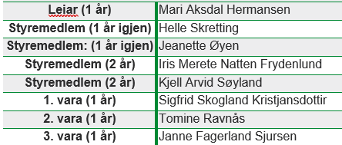
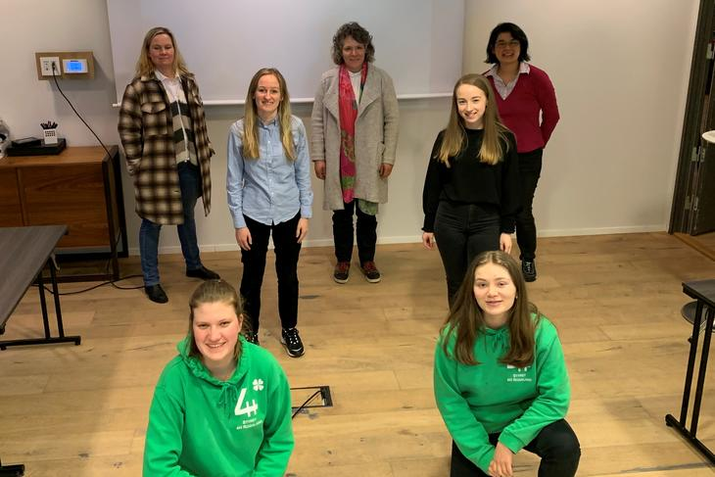
Fylkesstyre 2021
Bruk kode 67 86 37 7 på menti.com
Fadderordning: Alle klubber har en kontaktperson i fylkesstyret

Slide 4
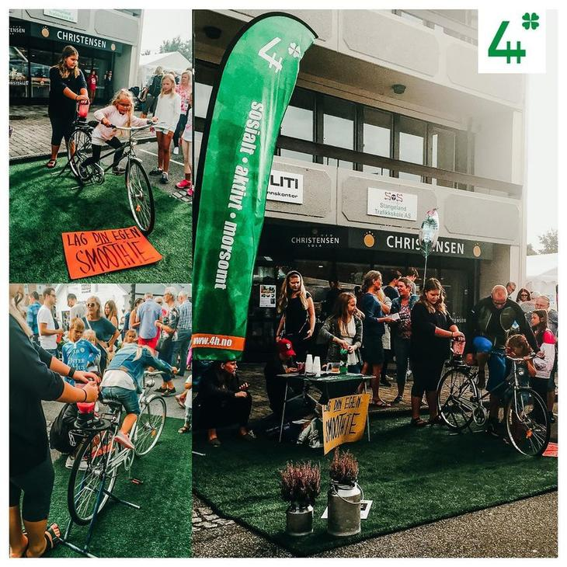
Haugen 4H
Bruk kode 67 86 37 7 på menti.com
Rogalands nyeste 4H klubb
Midt på Storhaug, Stavanger
Oppstart onsdag 24.3
Mer info: ungfritid.no

Slide 5
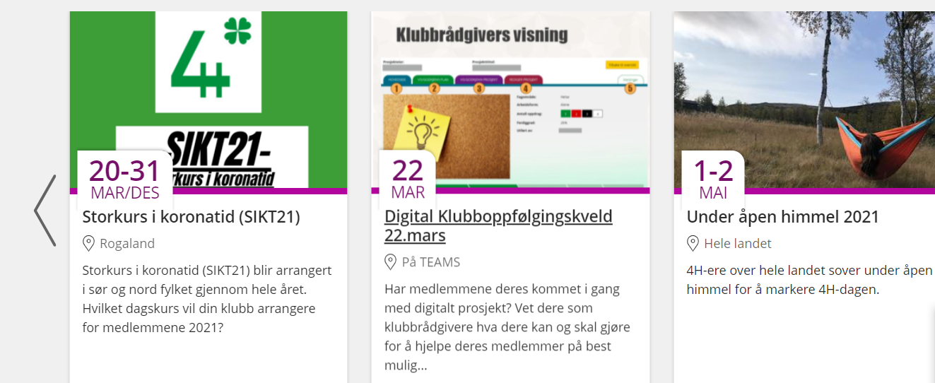
Arrangement https://4h.no/rogaland
Bruk kode 67 86 37 7 på menti.com

Slide 6
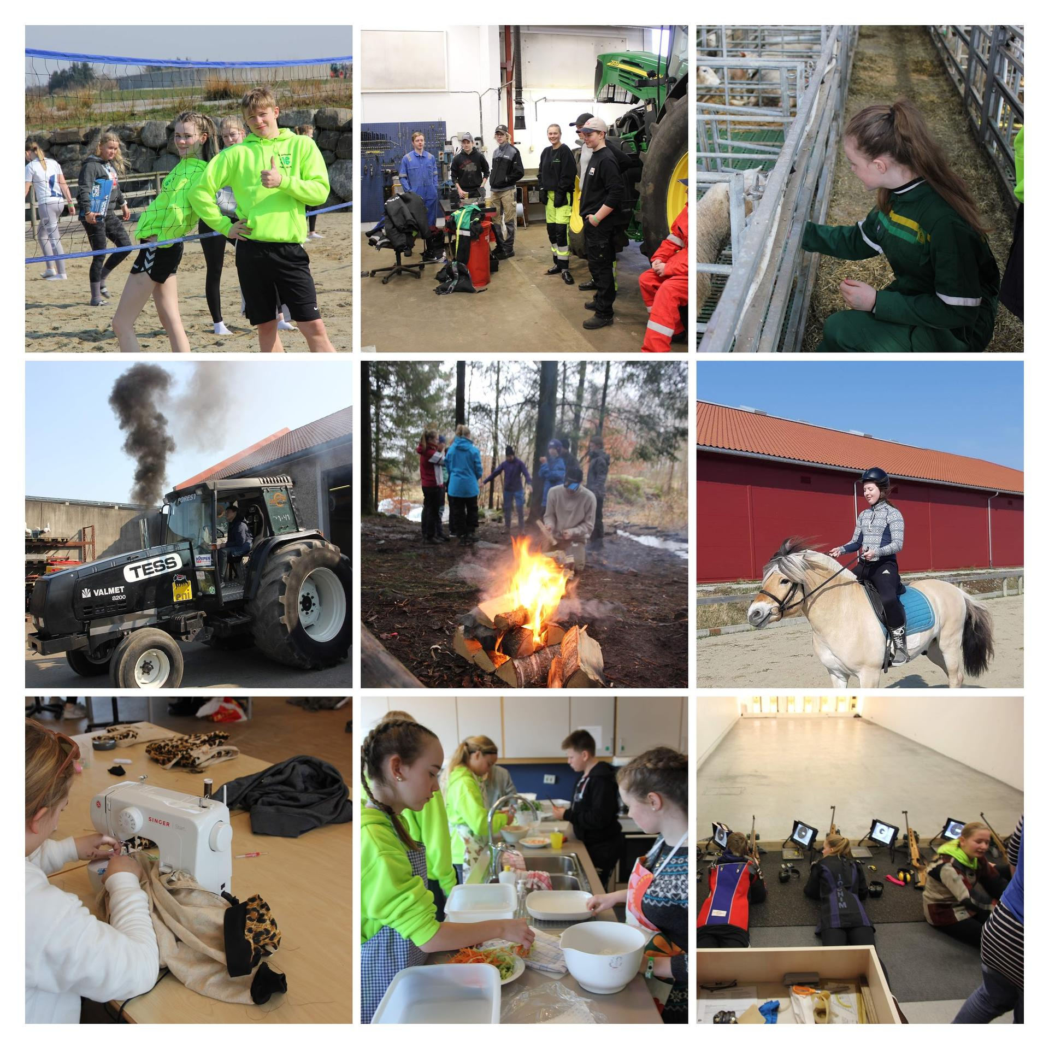
Bruk kode 67 86 37 7 på menti.com
Mål:
Inspirere til aktivitet for våre medlemmer
Utfordring til 4H klubbene: kan dere arrangere minimum et dagskurs innen 1.september?

Slide 7
Bruk kode 67 86 37 7 på menti.com
Organisering for klubbene:
Avklare hvilke(t) kurs som skal tilbys
Skaffe kursinstruktør, dato og sted
Ansvar for gjennomføringen
Mat eller matpakke-løsning

Slide 8
Bruk kode 67 86 37 7 på menti.com
4H Rogaland:
Dialog med 4H-klubbene
Informasjon og påmelding via nettsiden
Arrangement og beredskapshjelp
Deltakerlister & pårørende informasjon Finansiering av kursinstruktør – ikke avklart

Slide 9
Diverse info 4H Norge
Bruk kode 67 86 37 7 på menti.com
Digitalt leirbål – 8.april kl 19.00
Politiattest
Medlemsfaktura – hjelp til oppfølging☺
Forfallsdato – landslotteri

Slide 10
Prosjektplattformen

Slide 11
Bruk kode 67 86 37 7 på menti.com
Slik jobbar du med prosjektet:
1
Lag prosjektplan i fana PLANLEGGING. Status er Planlegging.
START 2021: 15. februar
Ferdig med prosjektet? Send prosjektet til klubbrådgjevar for endeleg vurdering. Status blir Levert og prosjektet er låst for endringar.
FRIST: Sjå prosjektplan
5
4
Deretter blir status Under arbeid aktiv og du får tilgang til desse fanene: GJENNOMFØRING, ØKONOMI og AVSLUTNING
3
Når planen blir godkjent, blir status endra til Godkjent plan. Prosjektet blir automatisk registrert i medlemsregisteret.
2
Send ferdig prosjektplan til klubbrådgjevar. Status blir Plan levert og planen er låst for endringar.
FRIST 2021: 15. april
6
Når klubbrådgjevar vurderer prosjektet som godkjent, då er du ferdig! Status blir Godkjent og du får eit nytt 4H-merke på haustfesten.
Til medlemsregisteret
Notes:
Add note to this slide

Slide 12
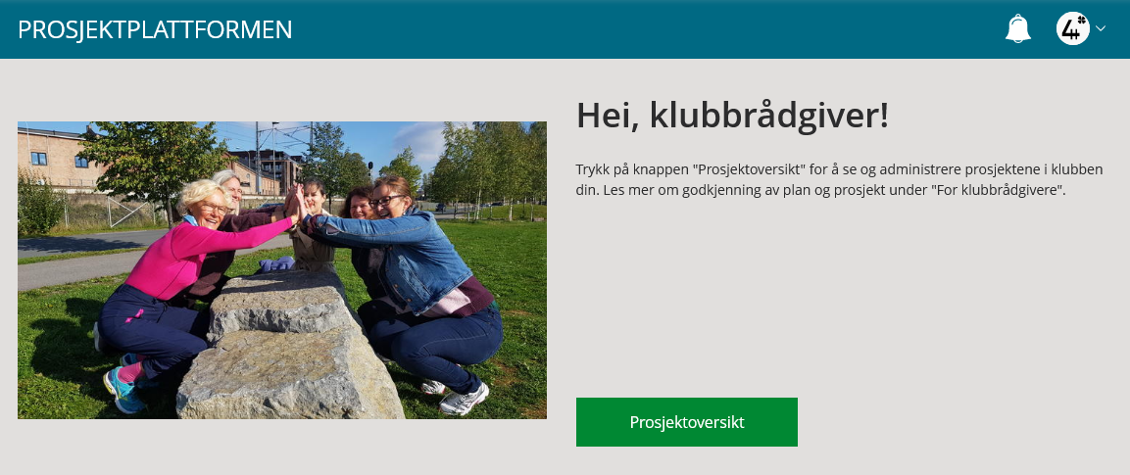
Prosjektplattformen
Bruk kode 67 86 37 7 på menti.com
Frist for levering prosjektplan: 15. april
Kom i gang på informasjonssider
Vi går til prosjektplattformen

Slide 13
Spørsmål og svar
Kan en klubbrådgiver registrere et prosjekt for et medlem?
Et medlem må logge seg på med sin egen konto for å kunne opprette et prosjekt. Men klubbrådgiveren med ansvar for prosjektet kan endre i prosjektet etterpå.
Må et digitalt prosjekt slettes dersom medlem velger prosjektbok etterpå?
Nei, så lenge prosjektplanen er ikke godkjent blir prosjektet ikke overført til medlemsregisteret. Prosjektet slettes etter årsskifte fra plattformen.
Kan vi ha et gruppeprosjekt på tvers av klubbene?
Gruppeprosjekt kan bare opprettes i en klubb, ikke på tvers. Da anbefaler vi å bruke en samarbeidsavtale mellom medlemmer som samarbeider.
Får klubbrådgivere og medlemmer varsel om melding per e-post?
Klubbrådgiveren som har ansvar for prosjektet får varsel per e-post. Er det ingen, får klubbrådgiver A varsel per e-post. Medlemmer får ikke varsel per e-post og må logge seg på prosjektplattformen.

Slide 14
Tips og råd på Mentimeter

Slide 15
Informasjon

Slide 16
God påske og takk for i kveld☺

